Slide 1
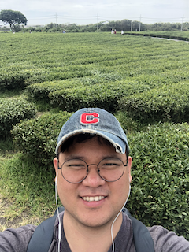
print(’Hello Raejin’)
정 래 진 (Raejin Jeong)
IT, IoT 전문 강사 && Developer && 1인 기업가
한국기술교육대학교, 창의융합공학협동과정 ICT융합 석사
프리렌서 개발자
BluePalette 대표
강의
프로그래밍언어 (JAVA, C, python, node.js, Web)
임베디드 (FPGA, Arduino, Raspberry Pi)
모바일 (Android)
E-mail : jrj8819@gmail.com

